Slide 1
Sujet : Analyse de données cliniques, des patients atteints d’un cancer du Poumon Sous RStudio
Réalisé Par: CHALAH Diana
Responsable UE4: JANNOT Anne-Sophie

Slide 2
Matériels et Méthodes :
Notre travail consiste à faire une analyse descriptives des données cliniques des patients atteints d’un cancer du poumon.
On est appelé à faire :
- Une interface interactive pour visualiser ces données cliniques, extraites depuis l’article mentionné au dessus et depuis ce lien : «https://wiki.cancerimagingarchive.net/display/Public/NSCLC-Radiomics-»
- Faire une analyse descriptive .
- Faire une analyse uni-variée interactive permettant de visualiser les relations entre les données d’expression et les sous)types de cancer.
- Implémenter des arbre de décisions interactifs pour prédire les différents sous-types de cancer à partir des données de l’analyse uni-variée.
La travail se fera avec le langage RStudio et tous les packages associés pour faire l’analyse, ex de Shiny pour l’interface.
Geo2r pour l’analyse uni-variée (identifier les gènes qui sont exprimés différemment).

Slide 3
3.1 Réalisation de l’interface interactive pour la visualisation des données cliniques
Choix des données à afficher :
Sexe → Camembert Proportion des H & F dans l’étude
Histologie → Diagramme en battons des différents sous type de cancer trouvés
Taille-Tumeur → Diagramme en battons des différentes tailles de tumeurs

Slide 4
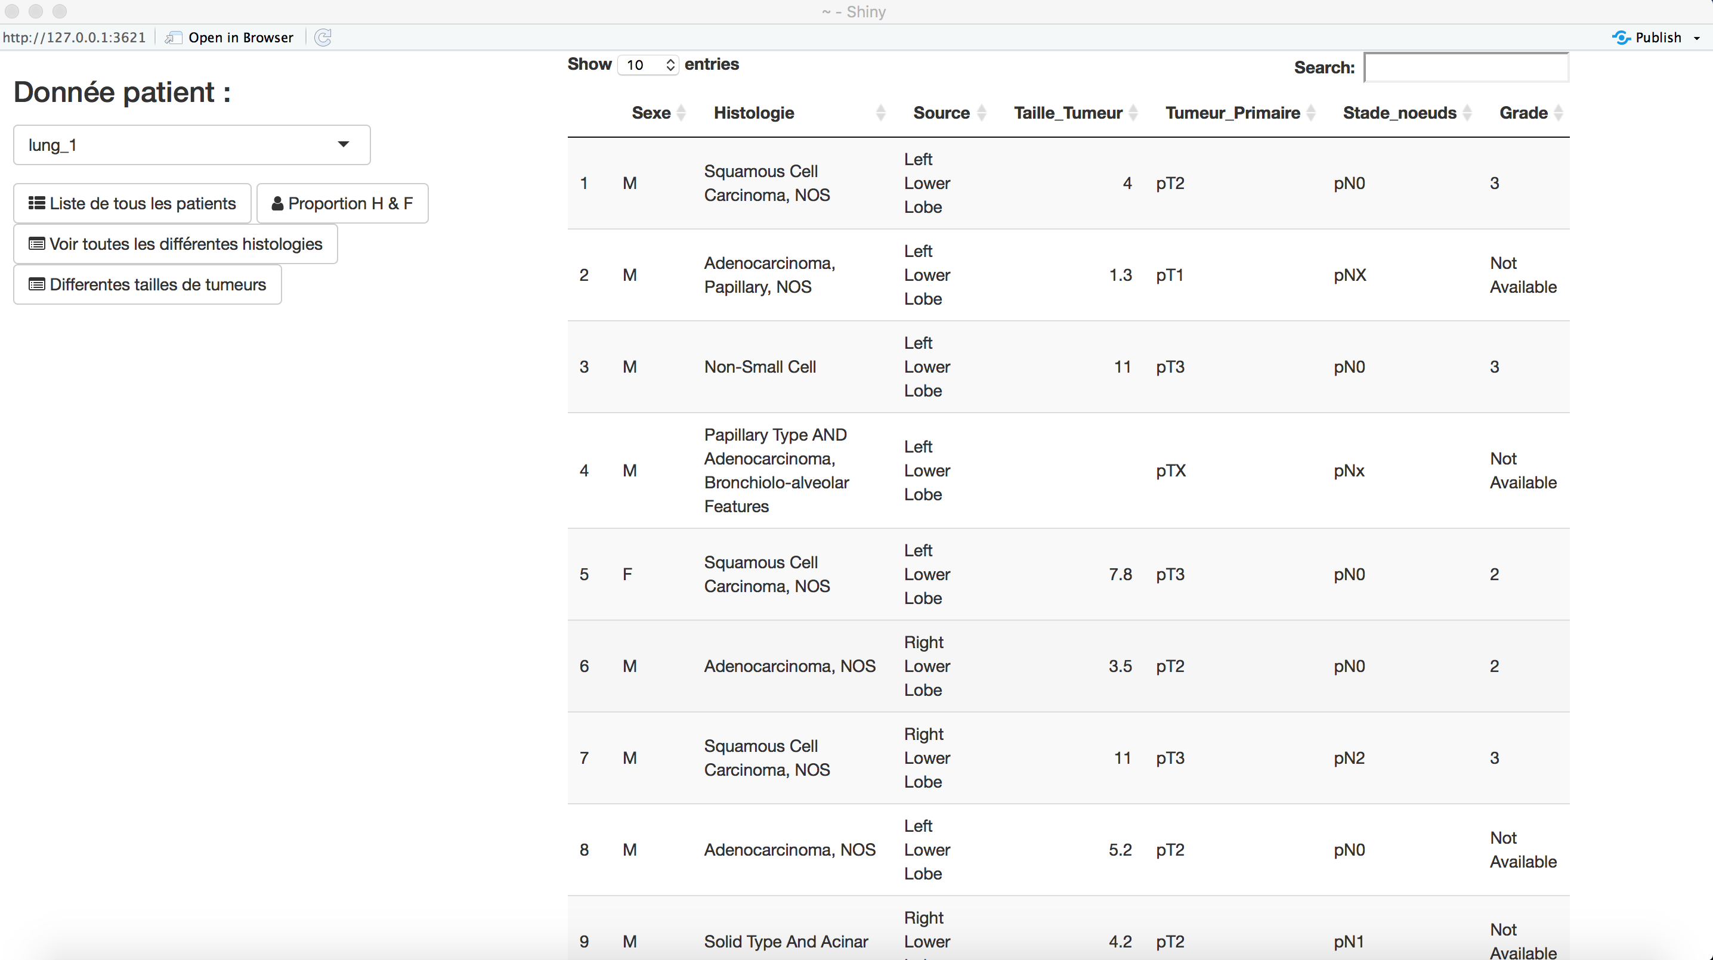

Slide 5
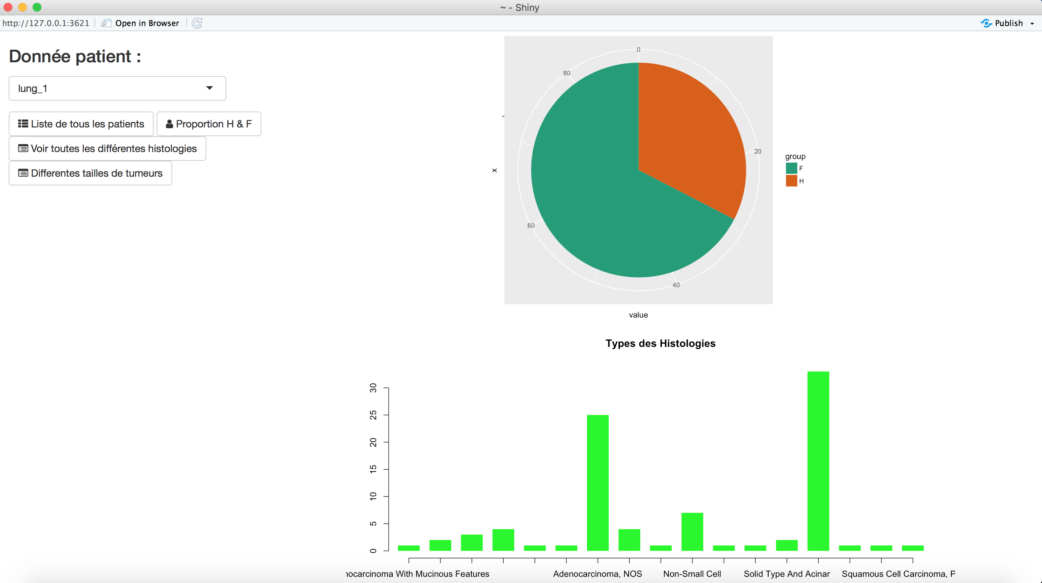

Slide 6
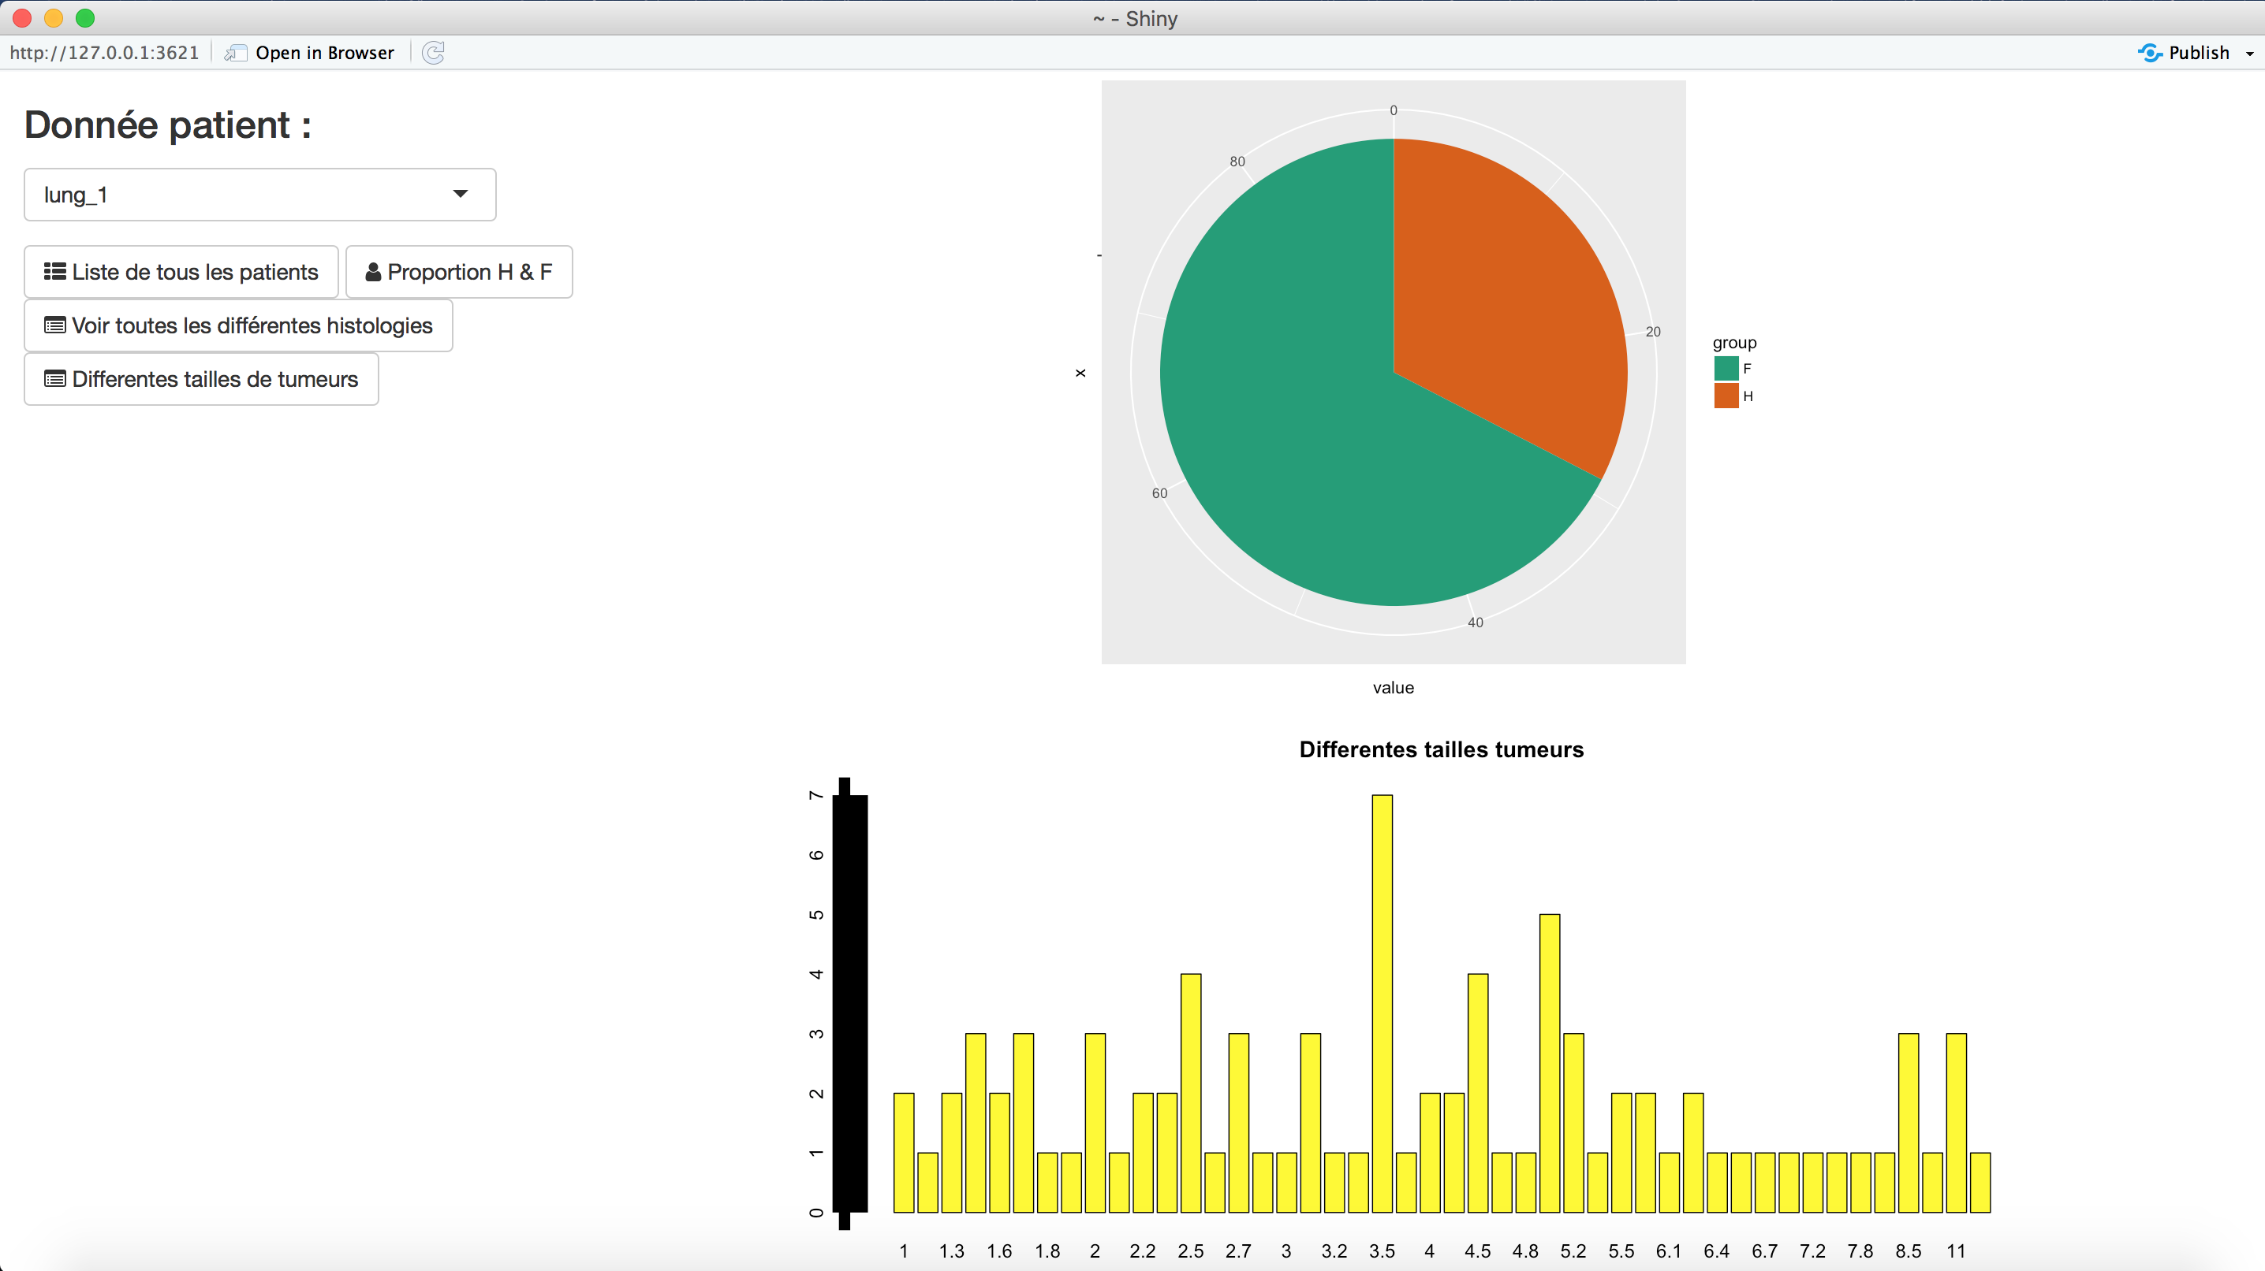

Slide 7
3.3 Analyse uni-variée interactive (relation entre les données d’expression et les sous types de cancer ) :
Ensemble des données Lung3 des 89 patients
Les résultats sont présentés sous la forme d'un tableau des 250 principaux gènes classés par valeur P. Les gènes ayant la plus petite valeur P sont les plus significatifs.
On peut révéler le graphique du profil d'expression génique pour le gène. Chaque barre rouge dans le graphique représente la mesure d'expression extraite de la colonne de valeur de l'enregistrement d'échantillon.

Slide 8
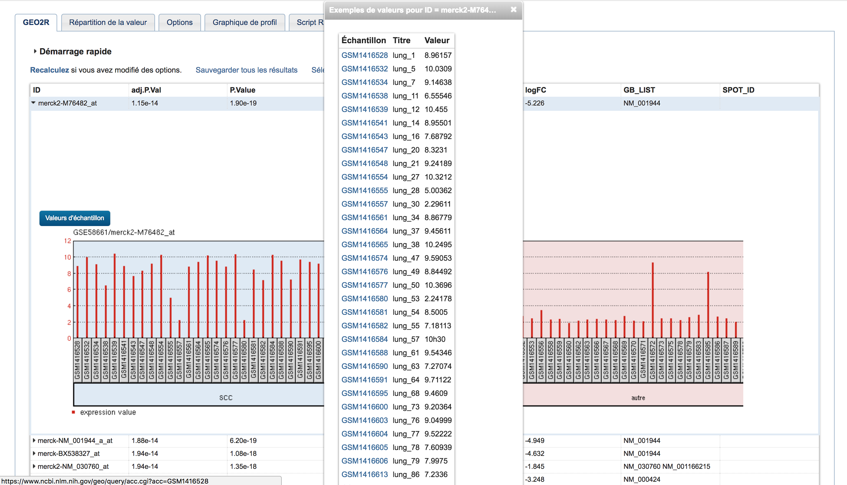

Slide 9
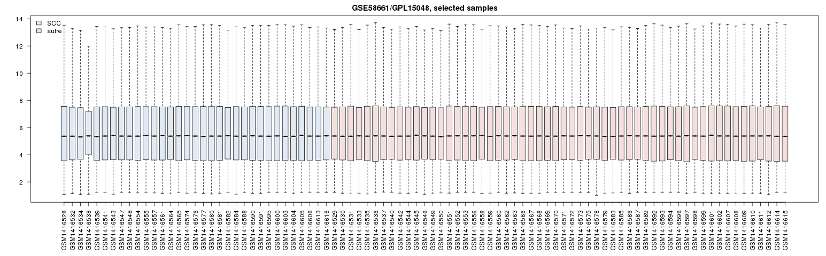
Les distributions de valeurs peuvent être visualisées graphiquement sous forme de boite à moustache également

Slide 10
3.4 Arbre de décision interactif pour prédire les différents sous-types de cancer à partir des données de l’analyse uni-variée :
Pour réaliser les arbres de décision on doit construire 2 types d’échantillons : Apprentissage et Test.
A partir de la table obtenue avec le code r de géo2r contenant toutes les données d’expressions génétiques (ex) une autre table (Expression&Tumor) à laquelle j’ai ajouté une dernière ligne (V250) des valeurs des sous types de cancer, dans le but est de définir les différents sous types de cancer à partir des données d’expression génétiques.
Libraire utilisées : rpart et randomforest

Slide 11
Datapq → représente l’échantillon d’apprentissage
Datestq → représente l’échantillon test
Ces deux derniers vont nous servie à construire l’arbre de décision.
Avec la libraire rpart, je commence à construire mon arbre, on utilisant la commande :
fitq.tree=rpart(V250~.,data=datapq,
parms=list(split="information"),method="class")
En faisant un summary, il donne les variables les plus importantes, hors les données d’expression les plus significatifs :
Variable importance
V2 V117 V32 V101 V204 V25 V133 V17 V19 V217 V9 V125 V126 V208 V210 V99
20 8 8 8 8 8 4 4 4 4 4 4 4 4 3 3
et 6 nœuds et les informations qui vont avec (predict class etc..).

Slide 12
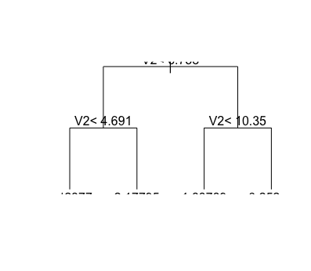
L’arbre nous donne comme Racine la variable V2 qui représente l’expression génétique ou le gène qui définit le plus les sous type de cancer avec les valeur < 4,6 et < 10.3.

Slide 13
Il sert à obtenir l’arbre le moins complexe donnant l’erreur par validation croisée la plus fiable. (elagage)
Variables actually used in tree construction:
[1] V2
Root node error: 63/64 = 0.98438
n= 64

Slide 14
Random Forest (fit) L’objectif est de rendre le modèle arbres construits plus indépendants entre eux.
Number of trees: 500
No. of variables tried at each split: 83
Mean of squared residuals: 0.2965728
% Var explained: 95.96

